Slide 1
Геометрия
7 класс

Slide 2
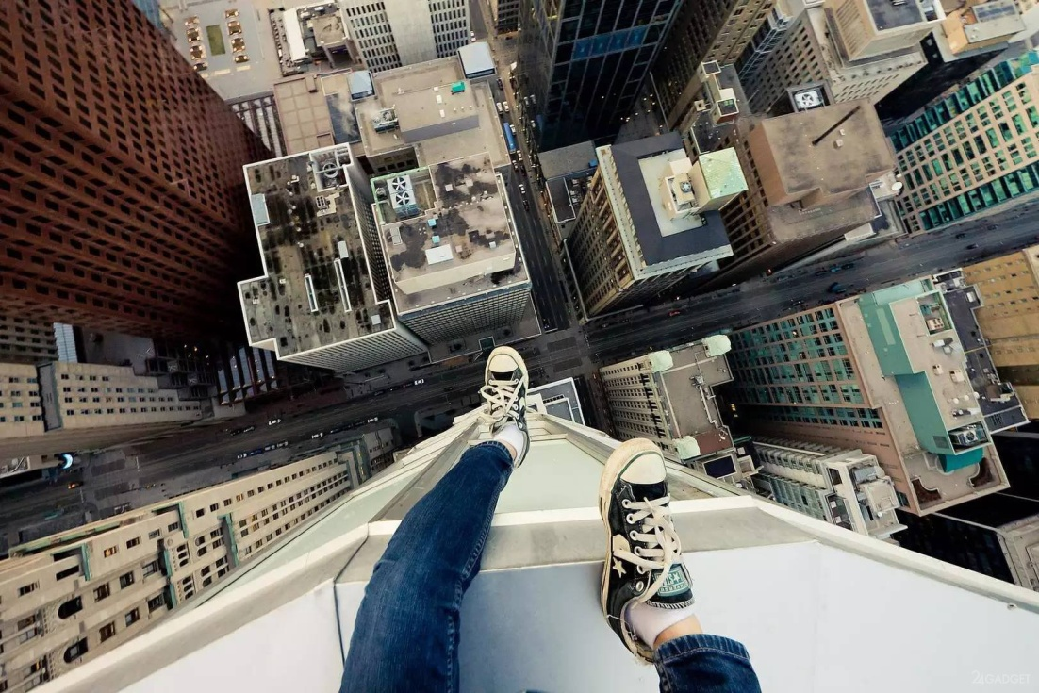

«Где логика?»

Slide 3
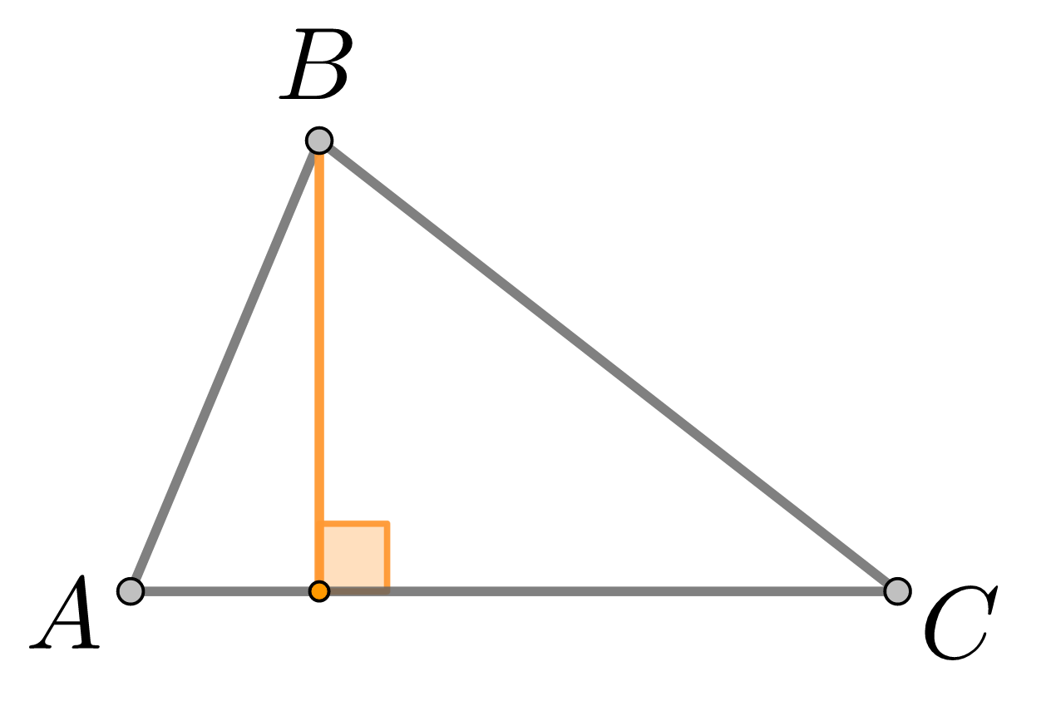
Высота

Slide 4
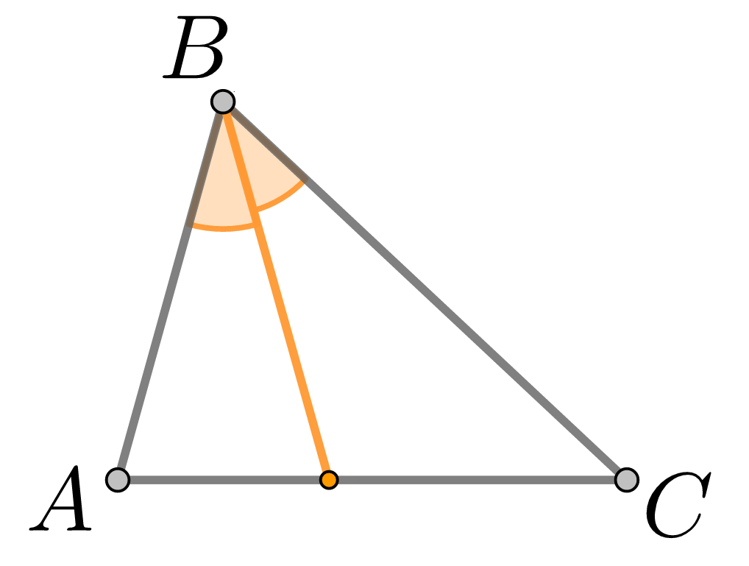
Биссектриса

Slide 5
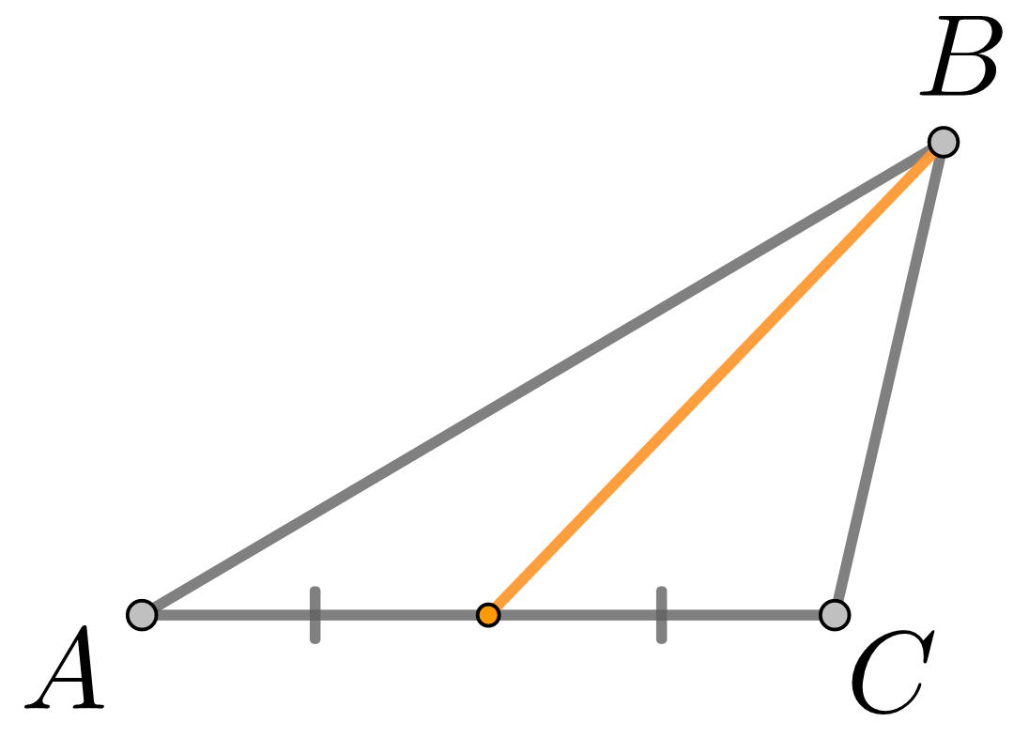
Медиана

Slide 6
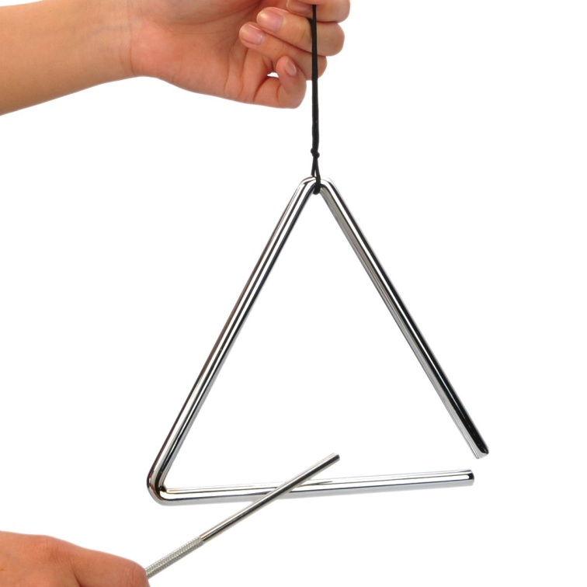
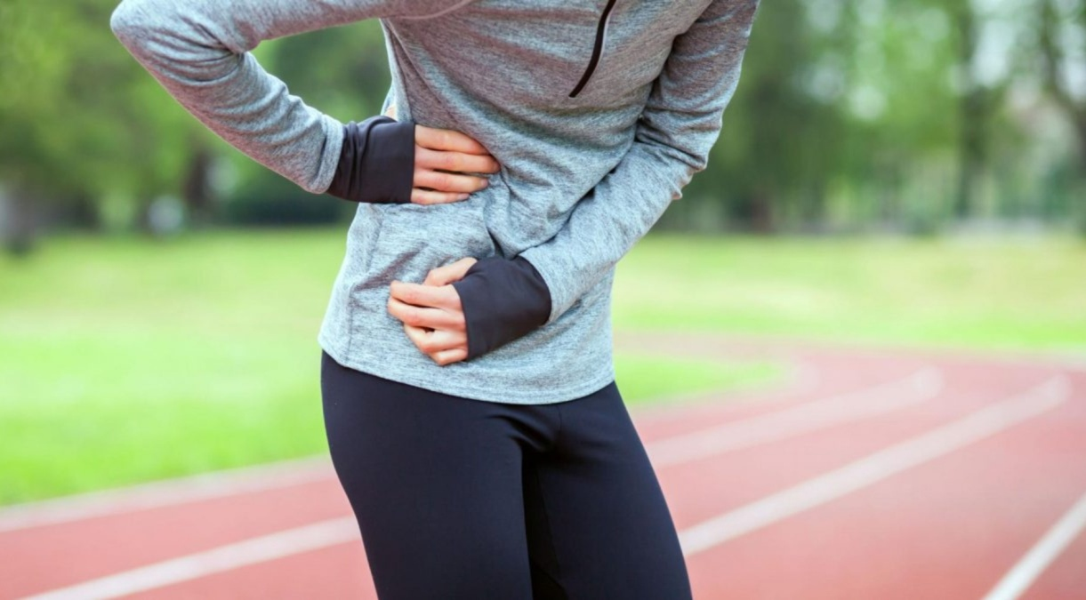
«Где логика?»

Slide 7
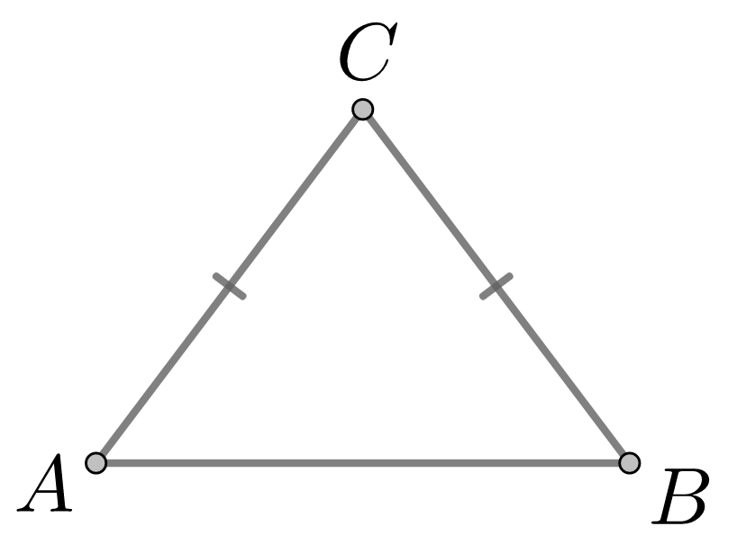
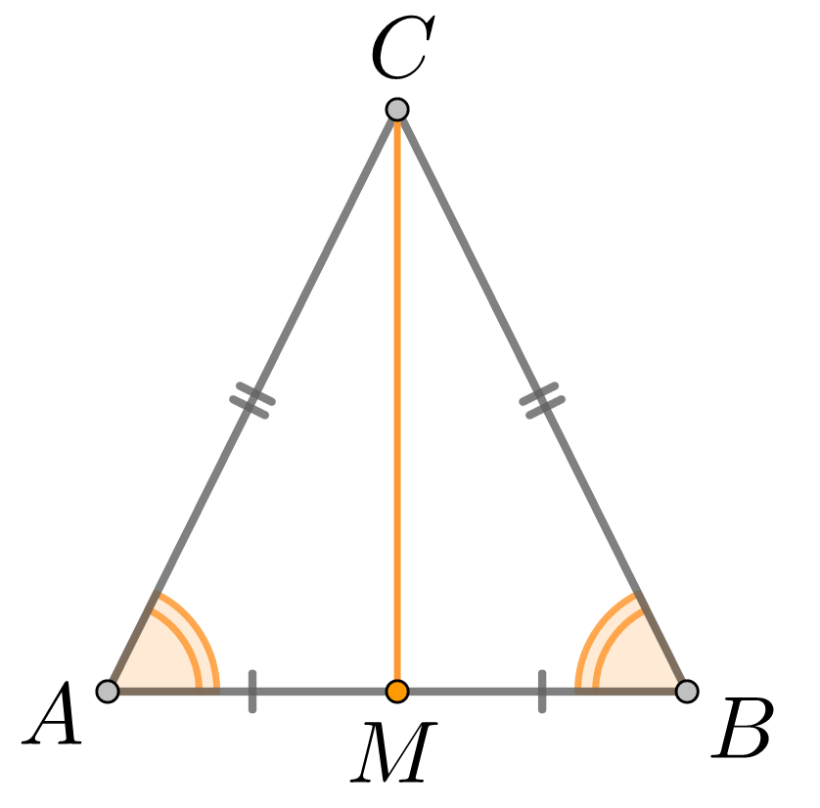
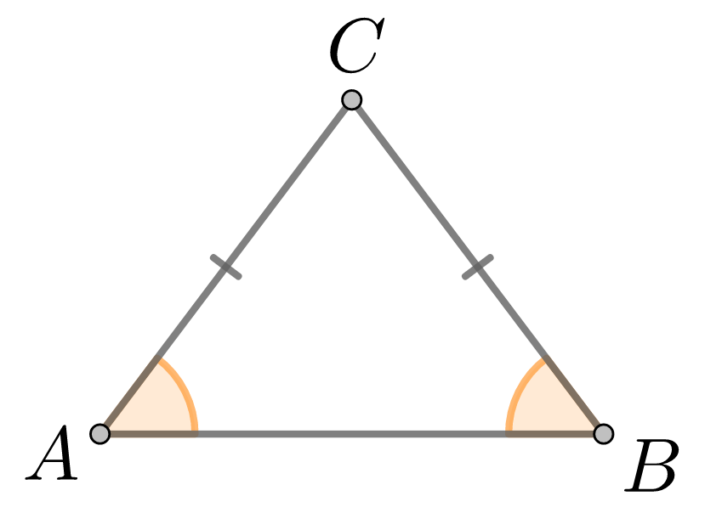
Равнобедренный треугольник

Slide 8
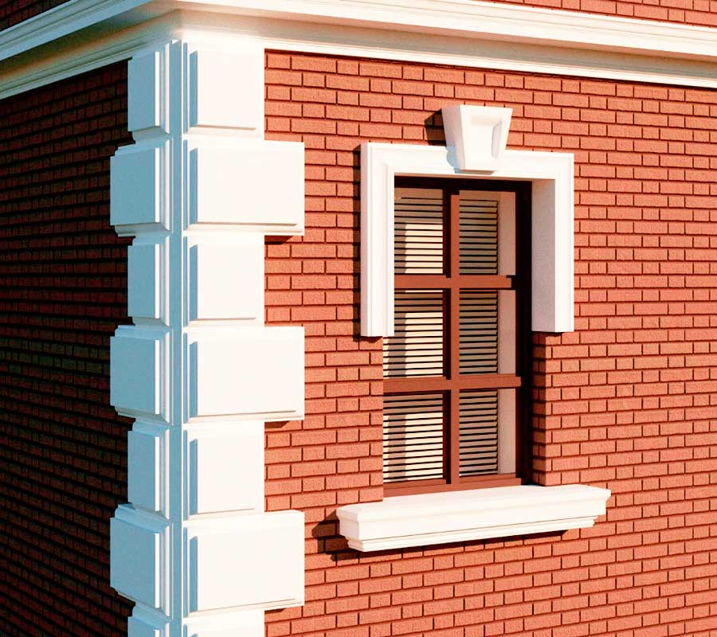
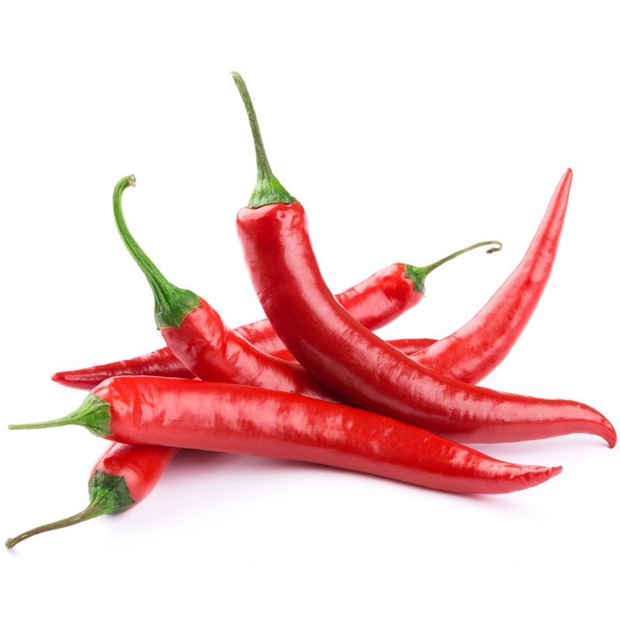
«Где логика?»

Slide 9
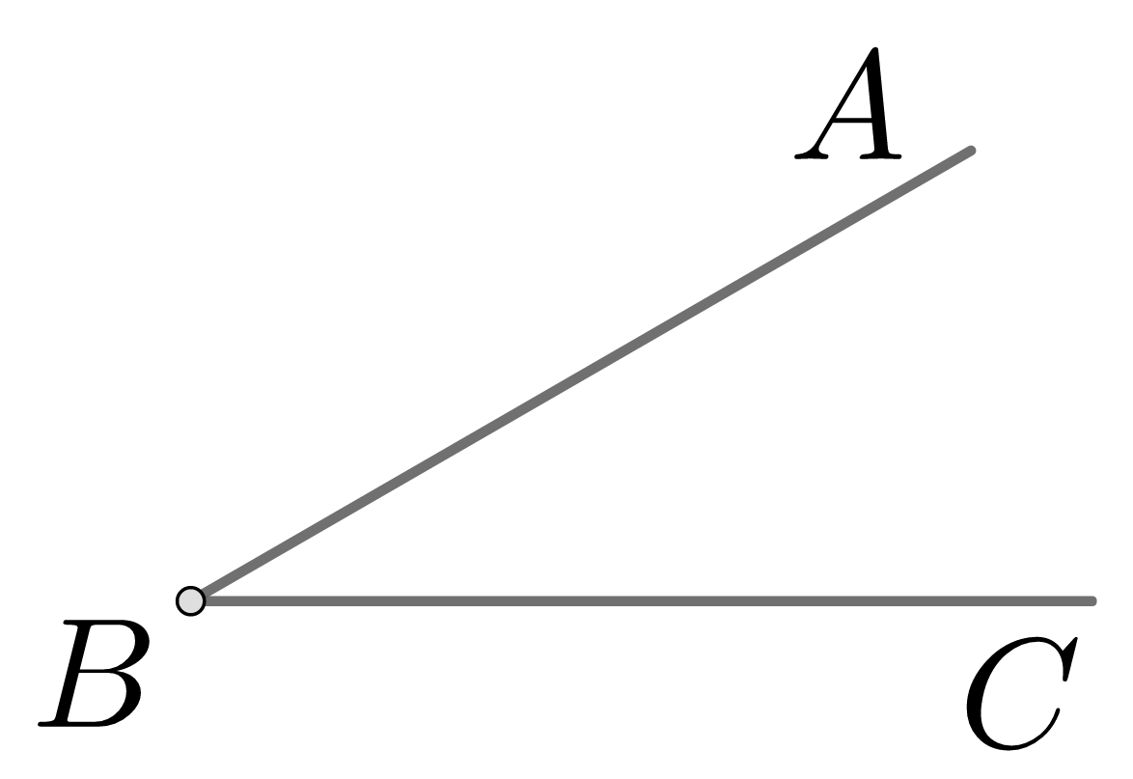
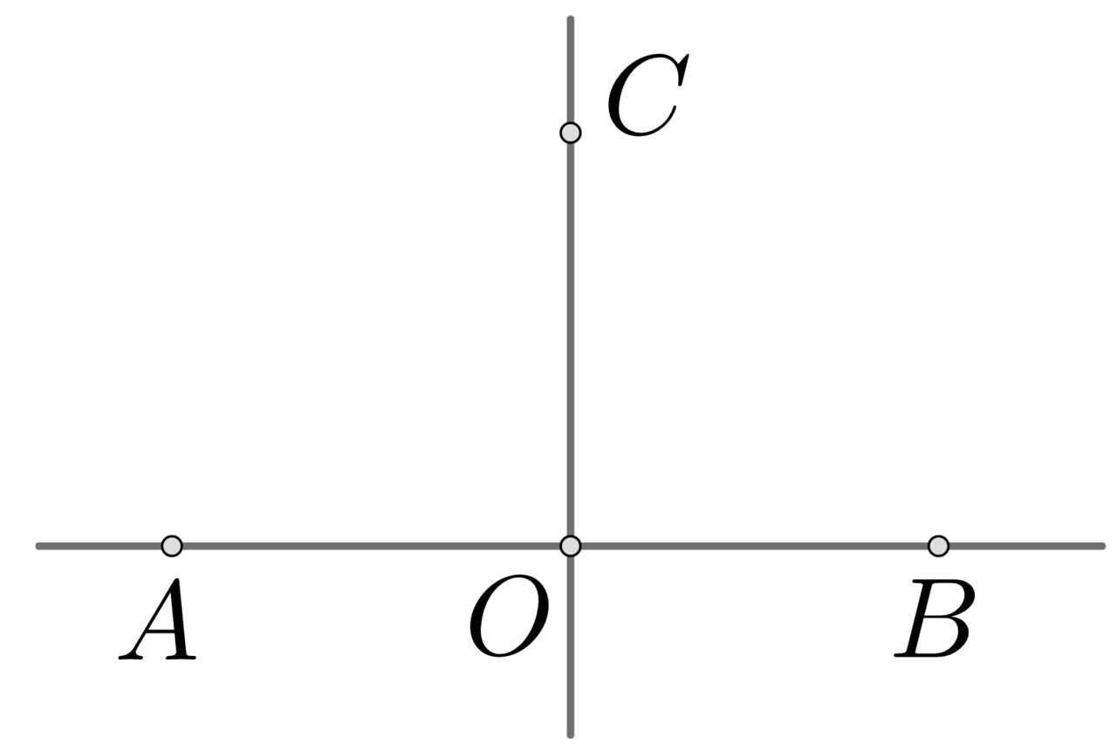
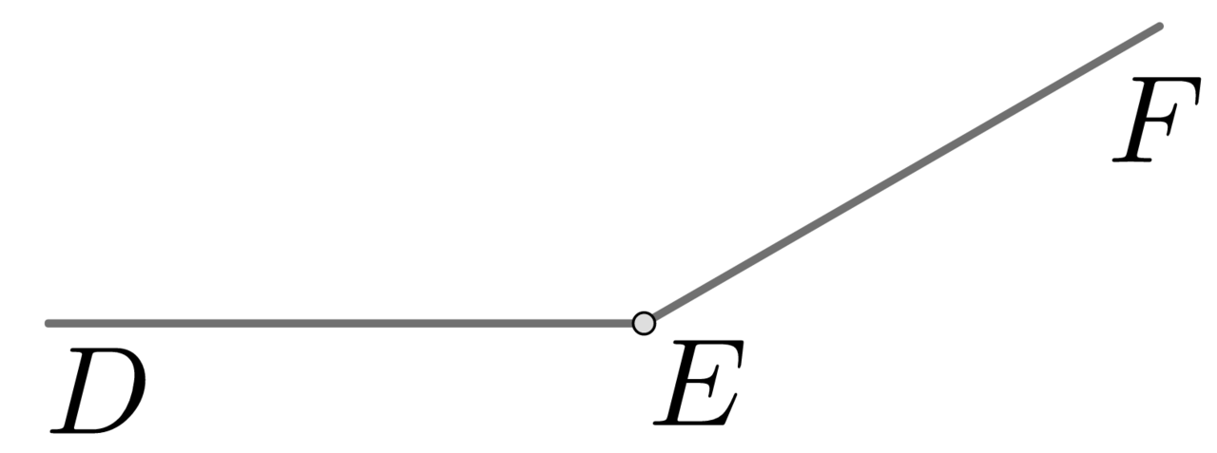
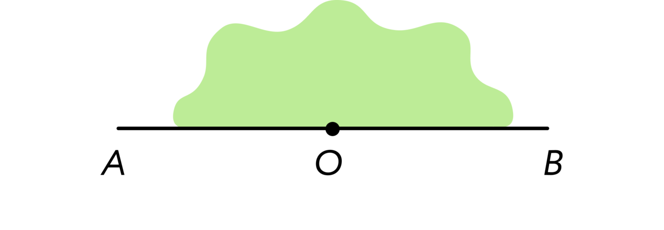
Острый угол

Slide 10
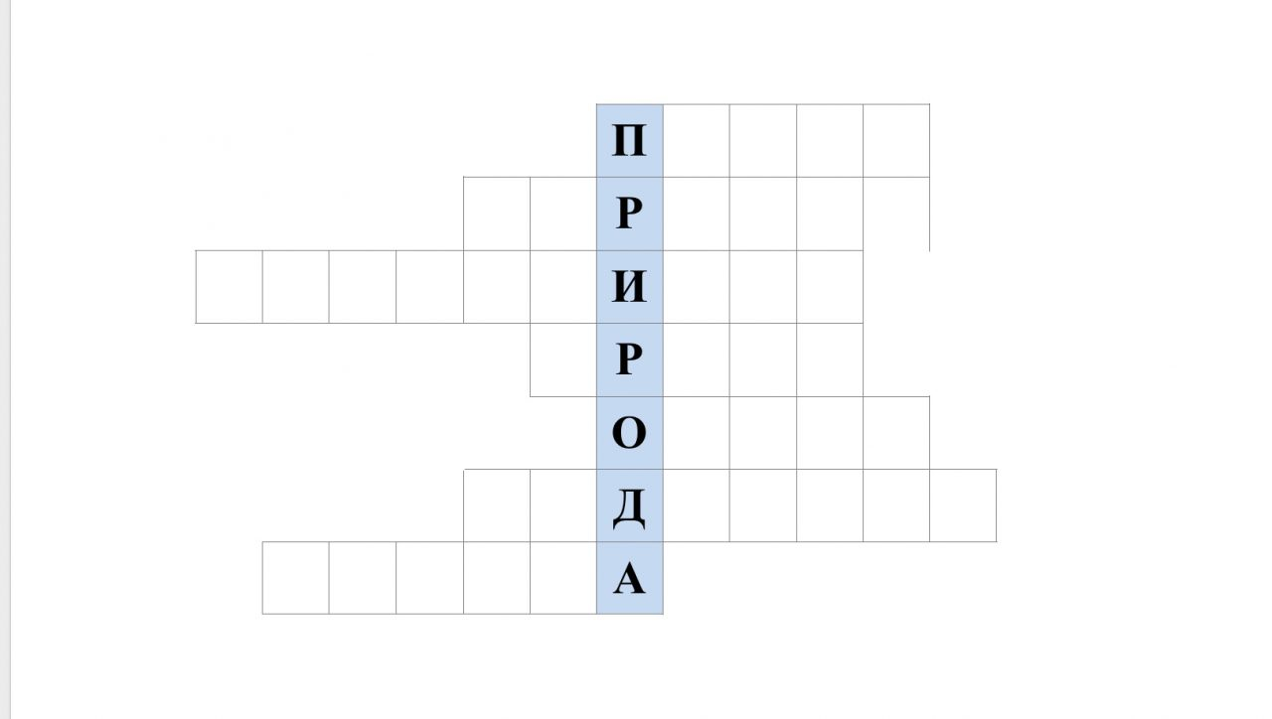
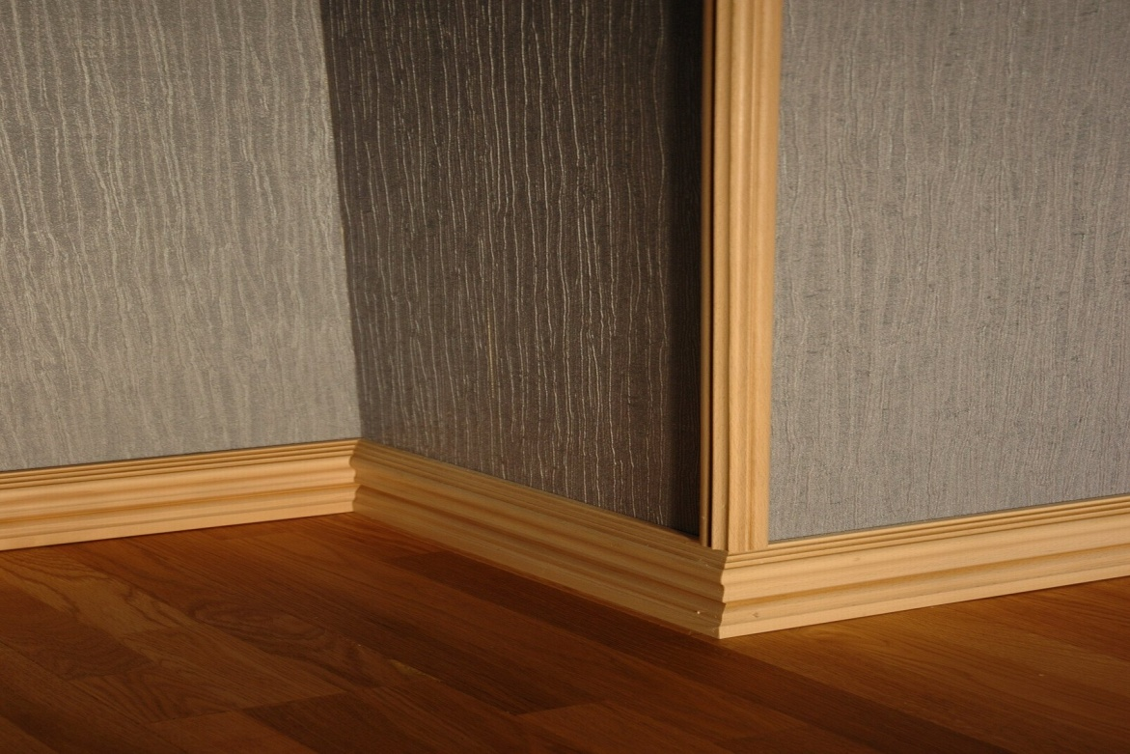
«Где логика?»

Slide 11
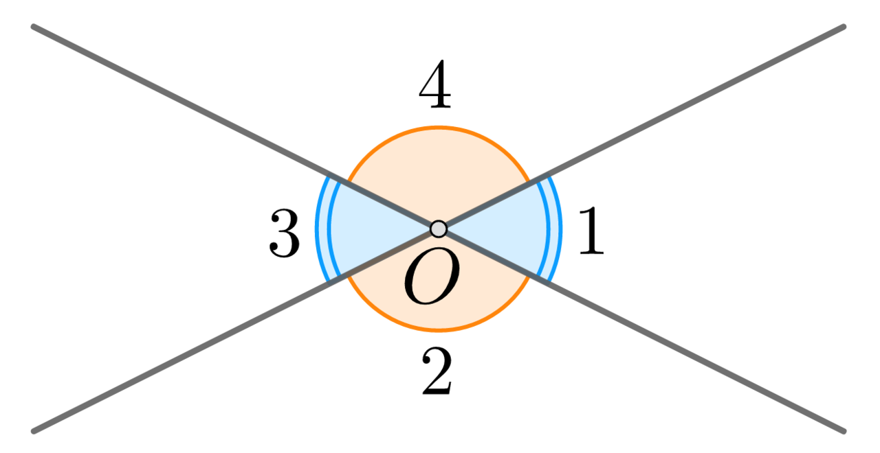
Вертикальные углы

Slide 12
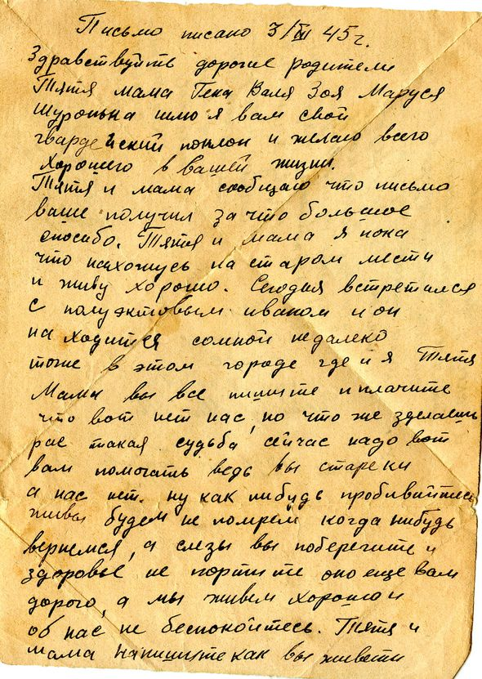
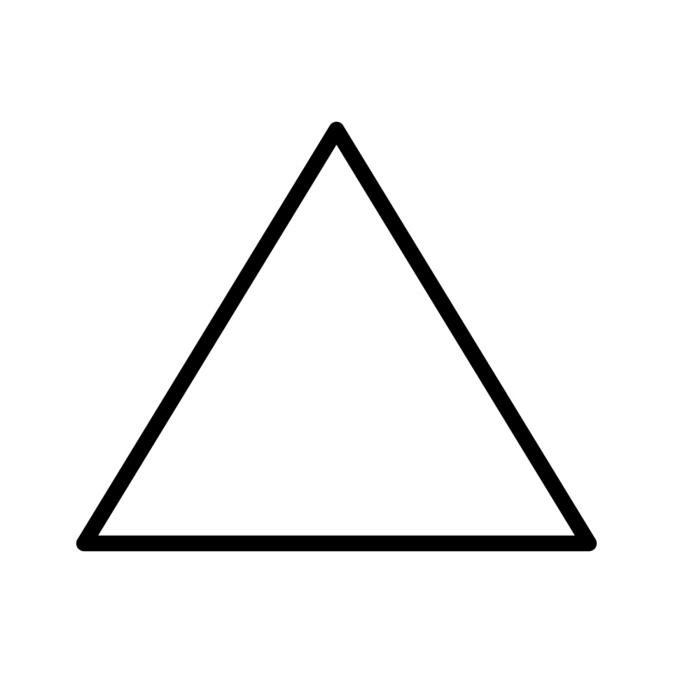
«Где логика?»

Slide 13
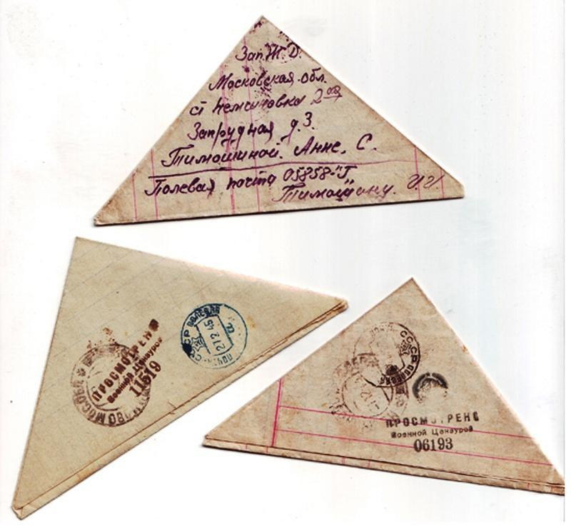
Фронтовой треугольник

Slide 14
Свойства равнобедренного треугольника

Slide 15
Задачи
Вспомнить свойства равнобедренного треугольника
Применять свойства равнобедренного треугольника на практике
Научиться складывать фронтовой треугольник

Slide 16
Задача
K
M
Дано: ∠DBC=40°; AB=BC
AD=DC
Найти: ∠ABD; ∠KBM;
∠MBC
B
40°
A
D
C

Slide 17
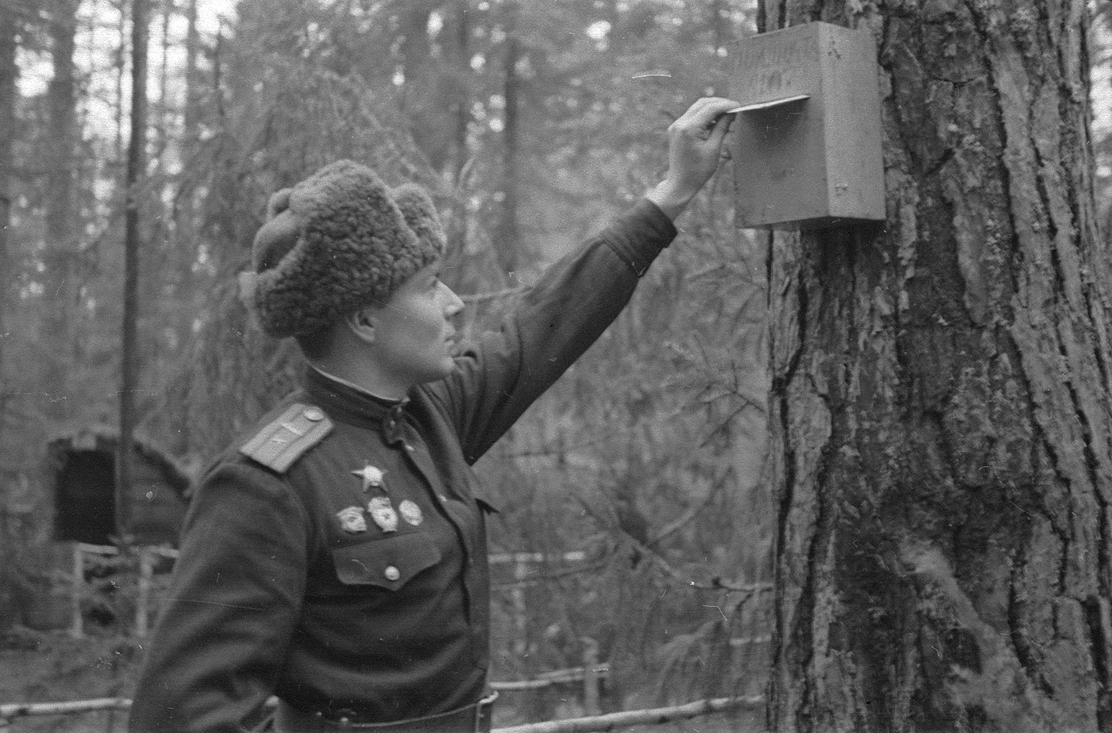

Slide 18
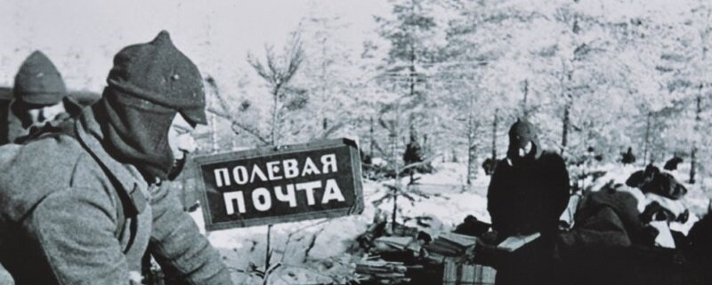

Slide 19
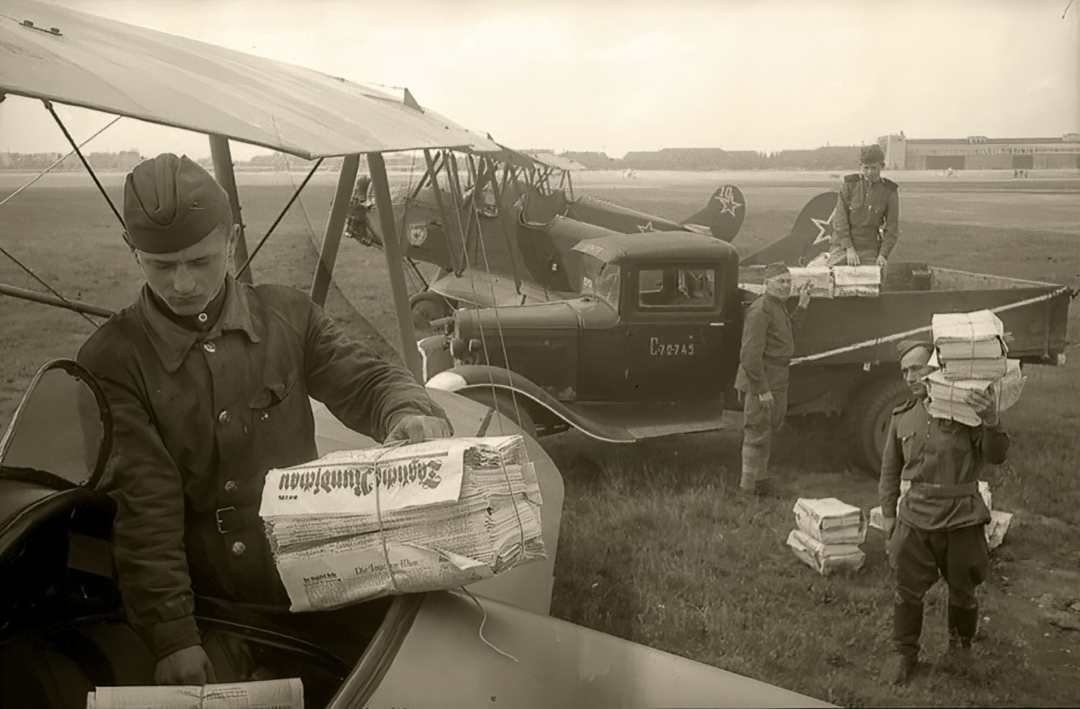
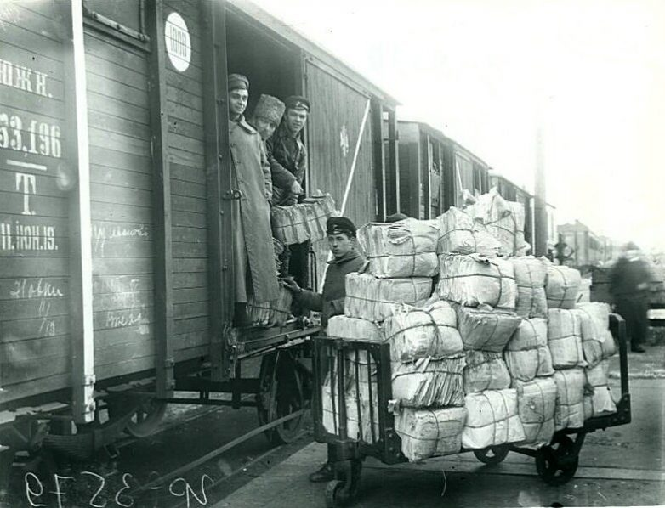

Slide 20
Задача «Корабль»
Определить вид ΔАМВ
Найти ∠АВС
Найти ∠КАТ
Т
К
А
45°
М
В
С

Slide 21
Задача «Корабль»
Т
Решение:
АМ=МВ => ΔАМВ – равнобедренный
∠АВС=180°­∠МВА=180°-45°=135°
(т.к. смежные углы)
3. ΔАМВ – равнобедренный => ∠МВА=∠МАВ=45°
∠МАВ=∠КАТ=45° (т.к. вертикальные углы)
К
А
45°
М
В
С

Slide 22
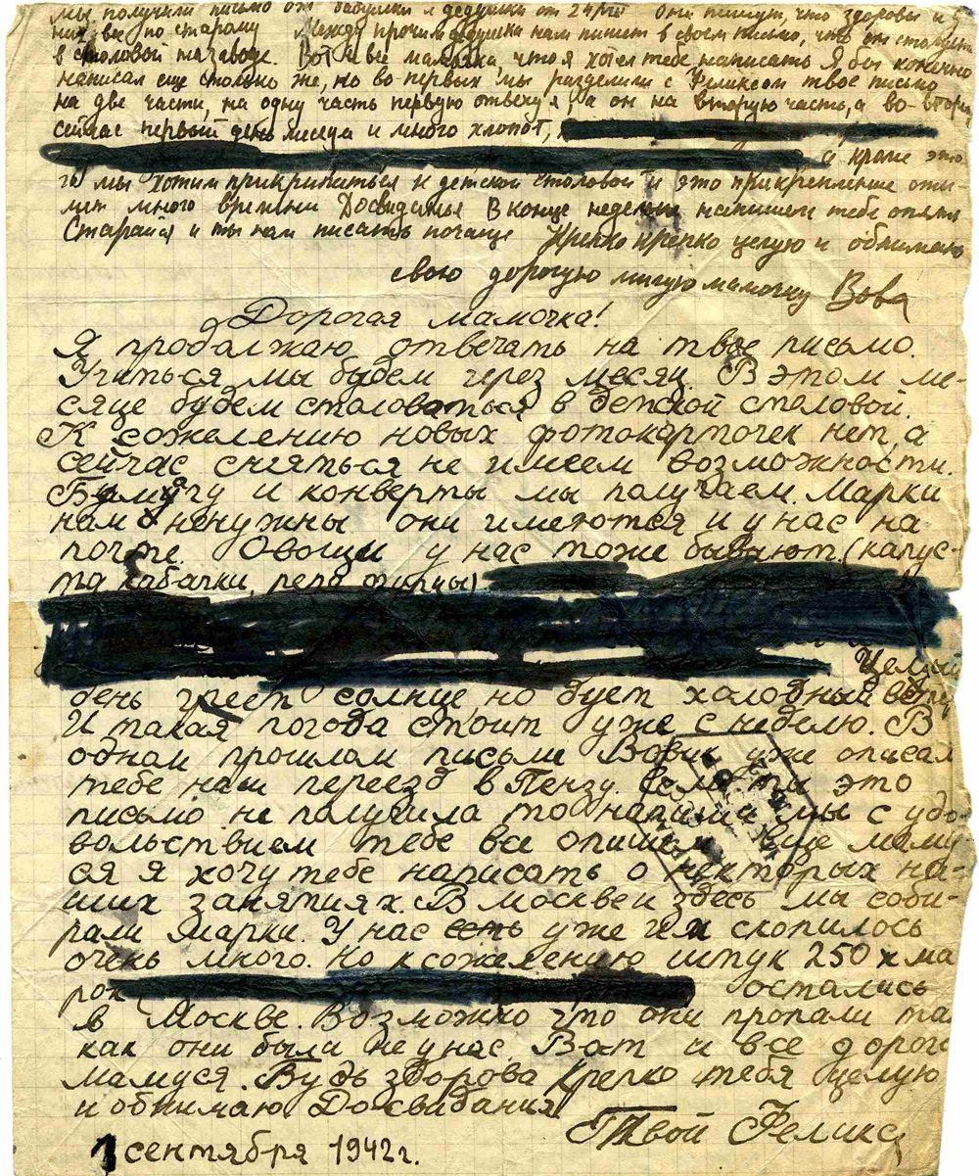

Slide 23
Ответы
+
+
+
с серединой противоположной стороны
высота
две
при основании
+

Slide 24
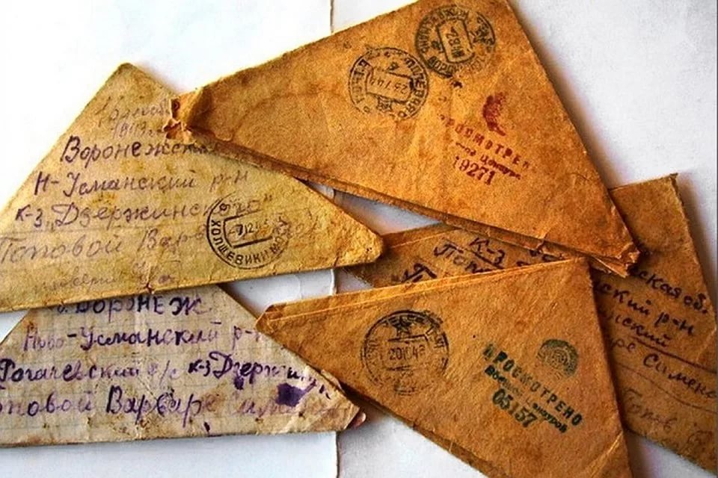

Slide 25
Урок был полезен для меня. Я с пользой и хорошо работал на уроке. Я понимал все, о чем говорилось и что выполнялось на уроке
Урок был в определенной степени полезен для меня. Я отвечал с места, выполнил ряд заданий
Я не всегда понимал о чем идет речь на уроке. К ответу на уроке я был не готов

Slide 26
